Slide 1

GIÁO DỤC CÔNG DÂN 8
Bài 3:
LAO ĐỘNG CẦN CÙ, SÁNG TẠO
Giáo viên:

Slide 2

Mục tiêu bài học
Nêu được khái niệm cần cù, sáng tạo trong lao động và một số biểu hiện của cần cù, sáng tạo trong lao động.
Giải thích được ý nghĩa của cần cù, sáng tạo trong lao động.
Thể hiện được sự cần cù, sáng tạo trong lao động của bản thân.
Trân trọng những thành quả lao động; quý trọng và học hỏi những tấm gương cần cù, sáng tạo trong lao động; phê phán những biểu hiện chây lười, thụ động trong lao động.

Slide 3

Hoạt động 1
KHỞI ĐỘNG

Slide 4
Em hãy đọc và nêu ý nghĩa của các câu tục ngữ sau:
– “Cái khó ló cái khôn”.
– “Một phút nghĩ hay hơn cả ngày quần quật”.
– “Cần cù bù thông minh”.
– “Có công mài sắt, có ngày nên kim”.

Slide 5

Hoạt động 2
KHÁM PHÁ

Slide 6
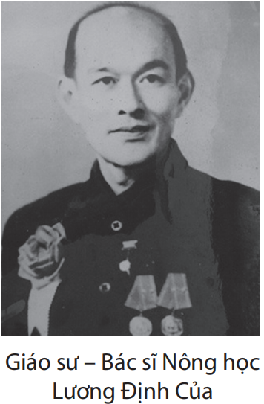
Nhiệm vụ 1
Em hãy đọc thông tin “GIÁO SƯ – BÁC SĨ NÔNG HỌC LƯƠNG ĐỊNH CỦA – MỘT NHÀ KHOA HỌC, MỘT TRÍ THỨC TIÊU BIỂU TRONG THỜI ĐẠI HỒ CHÍ MINH” trong SGK tr. 17,18 và trả lời câu hỏi:
Em có suy nghĩ gì về cách làm việc của Giáo sư – Bác sĩ Nông học Lương Định Của?
Theo em, thế nào là cần cù, sáng tạo trong lao động?

Slide 7
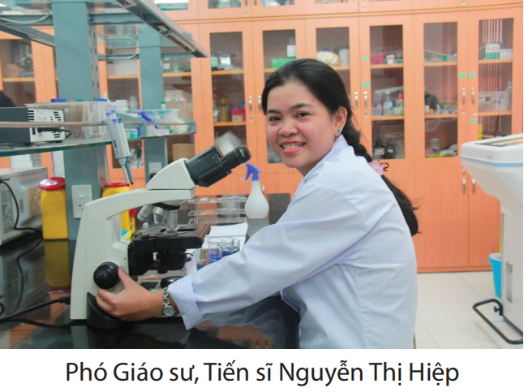
Nhiệm vụ 2
Em hãy chỉ ra biểu hiện của lao động cần cù, sáng tạo của nhân vật trong thông tin.
Em hãy cho biết ý nghĩa của sự cần cù, sáng tạo trong lao động.
Em hãy đọc thông tin về Tiến sĩ Nguyễn Thị Hiệp trong SGK tr. 18, 19 và thực hiện yêu cầu:

Slide 8

Nhiệm vụ 3
Em hãy đọc các trường hợp trong SGK tr. 19 và trả lời câu hỏi
– Em có nhận xét gì về việc làm của bạn Ninh và bạn Hải? Việc làm của hai bạn mang lại ý nghĩa gì?
– Em đã làm gì để thể hiện sự cần cù, sáng tạo trong lao động?
Trường hợp 1
Bạn Ninh và bạn Hải là học sinh lớp 8, rất chăm chỉ, cần mẫn học tập. Ngoài giờ học, cả hai bạn còn tham gia các hoạt động ngoại khoá và làm đồ thủ công mang bán. Thu nhập có được từ những hoạt động trên, hai bạn đã gửi vào quỹ khuyến học của trường để chia sẻ với các bạn học sinh có hoàn cảnh khó khăn.

Slide 9
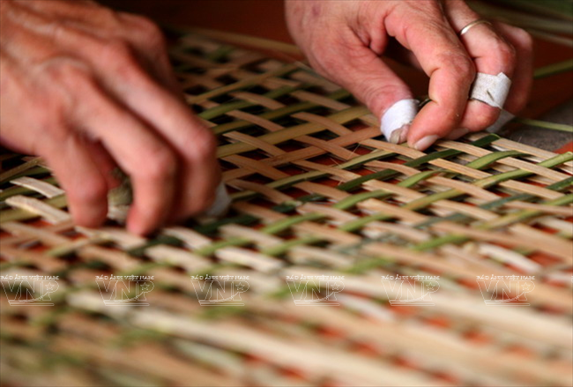
Trường hợp 2
Phong trào đan nan tre để làm ra các sản phẩm phục vụ xuất khẩu phát triển khá mạnh ở quê bạn K. Gần đây, bạn K cũng tập làm thử. Thế nhưng, cứ mỗi lần đan nan tre, bàn tay của bạn K lại bị đau. Chỉ làm được vài phút, bạn K lại chán nản và bỏ ngang công việc. Đã ba ngày trôi qua, bạn K vẫn chưa làm được một sản phẩm nào hoàn chỉnh.
– Em nhận xét gì về thái độ của bạn K trong lao động?
– Theo em, bạn K nên thay đổi như thế nào? Vì sao?

Slide 10

TỔNG KẾT
Cần cù là chăm chỉ, chịu khó một cách thường xuyên trong công việc. Biểu hiện của cần cù là làm việc thường xuyên, đều đặn, không ngừng nỗ lực vượt qua khó khăn, thử thách.
Sáng tạo là say mê nghiên cứu, tìm tòi trong lao động. Biểu hiện của sáng tạo là luôn suy nghĩ, tìm và phát hiện ra cách làm mới hiệu quả để đem lại kết quả cao hơn trong công việc.

Slide 11
TỔNG KẾT
Cần cù, sáng tạo là phẩm chất cần thiết, là điều kiện giúp con người nâng cao vốn hiểu biết, rèn luyện các kĩ năng, tiết kiệm thời gian và đạt hiệu quả cao trong công việc; góp phần xây dựng quê hương, đất nước và được mọi người yêu quý, tôn trọng.
Để rèn luyện sự cần cù, sáng tạo, học sinh cần chăm chỉ, nỗ lực, vượt qua khó khăn, thử thách, tìm ra những cách thức làm việc phù hợp để đạt hiệu quả cao trong công việc. Bên cạnh đó, chúng ta cần trân trọng thành quả lao động, quý trọng và học hỏi những tấm gương cần cù, sáng tạo; phê phán biểu hiện chây lười, thụ động trong lao động.

Slide 12

Hoạt động 3
LUYỆN TẬP

Slide 13

Nhiệm vụ 1
Có quan điểm cho rằng:
“Cần cù, sáng tạo không phải do bẩm sinh mà là kết quả của sự rèn luyện”.
Em hãy xây dựng và trình bày bài thuyết trình để thể hiện suy nghĩ của mình.

Slide 14
A.
B.
C.
D.
Nhiệm vụ 2
Bạn H luôn cố gắng, nỗ lực trong học tập và tích cực tham gia các câu lạc bộ của trường.
Tuy đã giải được bài toán nhưng bạn M vẫn cố gắng suy nghĩ để tìm thêm các cách giải khác hay hơn.
Em hãy chỉ ra những việc làm thể hiện sự cần cù, sáng tạo và những việc làm không thể hiện sự cần cù, sáng tạo trong lao động. Vì sao?
Trong hoạt động thảo luận nhóm, bạn P rất ít khi thực hiện các nhiệm vụ được giao và hay ỷ lại bạn bè.
Mỗi tuần, bạn T cùng nhóm bạn trong Câu lạc bộ Cây cọ nhí vẽ những bức tranh về bảo vệ môi trường, an toàn giao thông bằng bút sáp tái sử dụng.

Slide 15

Nhiệm vụ 3
Em hãy đọc tình huống sau và trả lời câu hỏi.
Bạn V là học sinh lớp 8A và khá năng nổ trong học tập. Dù học trực tiếp hay trực tuyến, bạn V vẫn tham gia đầy đủ, nghiêm túc. Trong thời gian học trực tuyến, bạn V đã tự tìm hiểu các phần mềm ứng dụng để nâng cao hiệu quả học tập và chia sẻ với các bạn. Trong khi đó, bạn M là bạn học cùng lớp với bạn V, lại thường xuyên chơi điện tử trong các giờ học trực tuyến. Khi bạn V góp ý thì bạn M cho rằng: “Mình thấy bạn tốn thời gian tìm hiểu vô ích. Không cần thiết phải áp dụng các phần mềm thì vẫn học được mà. Học trực tuyến có ai kiểm tra kĩ đâu mà lo”.
Em có đồng ý với đánh giá của bạn M về bạn V không? Vì sao?

Slide 16

Em có lời khuyên gì với những bạn chưa có thói quen cần cù, sáng tạo trong lao động?

Slide 17

Nhiệm vụ 4
Em hãy kể tên những việc làm cụ thể để thể hiện sự cần cù, sáng tạo của bản thân trong học tập và cuộc sống.

Slide 18

Hoạt động 4
VẬN DỤNG

Slide 19

Nhiệm vụ 1
Em hãy cùng nhóm bạn thực hiện một sản phẩm (viết lời cho đoạn nhạc, sáng tác bài thơ, vè, điệu lí,...) có nội dung là những kiến thức cần ghi nhớ của một bài học trong môn học thuộc chương trình lớp 8. Sau đó, chia sẻ với các bạn để cùng nhau áp dụng.

Slide 20
Nhiệm vụ 2
Em hãy sưu tầm câu chuyện về tấm gương cần cù, sáng tạo trong lao động. Từ đó, xây dựng kế hoạch rèn luyện cho bản thân.

Slide 21
Tạm biệt và hẹn gặp lại các em ở bài học tiếp theo.

